Slide 1
c언어 스터디 1주차

Slide 2
계획
6.24 ~ 매주 월요일 4시
개념에 대해 설명하고 실습 위주로 진행
다음주 스터디 내용은 1주전 공지
스터디 끝나고 되도록 다같이 세미나도 들읍시다 ^~^

Slide 3
스터디 방식
노트북 지참
앉아서 듣는 것보다는 직접 키보드 두드리는 것이 실력 향상의 지름길
스터디에서 많이 얻어 가도록 집중!

Slide 4
*C 언어??
“절차 지향적 언어“ vs. “객체 지향적 언어”
“고급언어”

Slide 5
* C언어 특징
1. 간결함
2. 효율성
3. 이식성

Slide 6
C언어 공부 준비물
이해할 수 있는 뇌
건강한 신체
간단히 참고할 수 있는 서적
컴파일러

Slide 7
컴파일
프로그래밍 언어 - > 기계어로 번역
번역 해주는 프로그램 - > 컴파일러

Slide 8
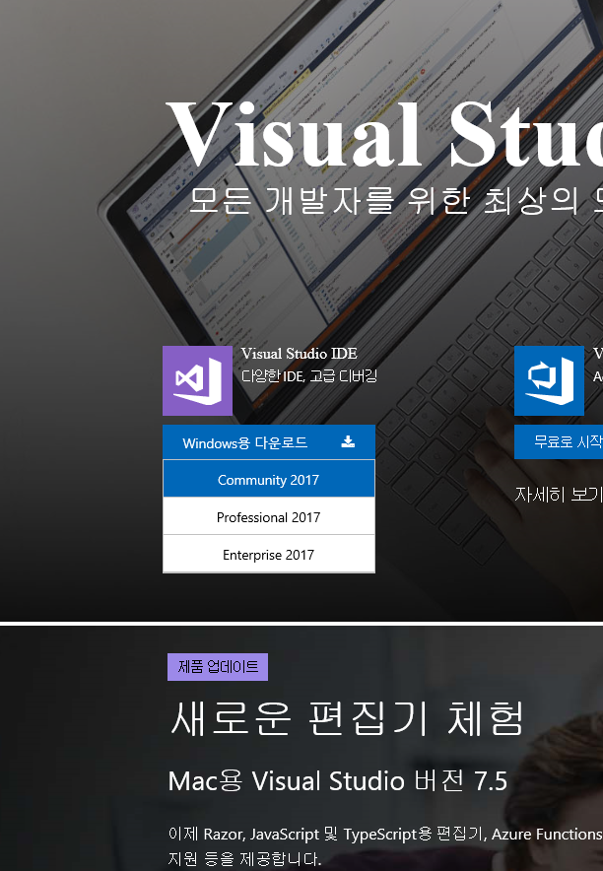
Visual studio 2017
https://www.visualstudio.com/ko/
Community 2017 다운!

Slide 9
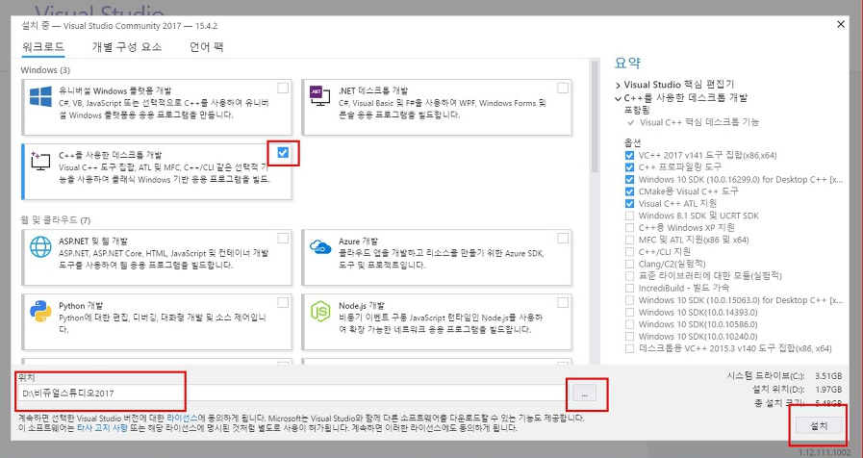
Visual studio 2017

Slide 10
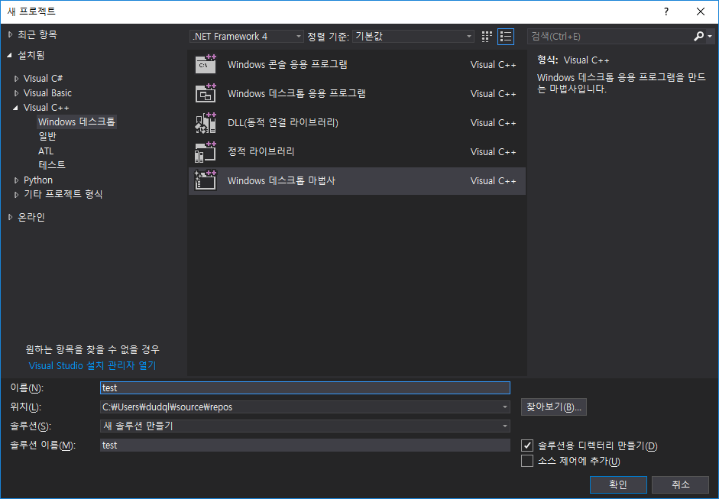
프로젝트 생성
Ctrl + Shift + N

Slide 11
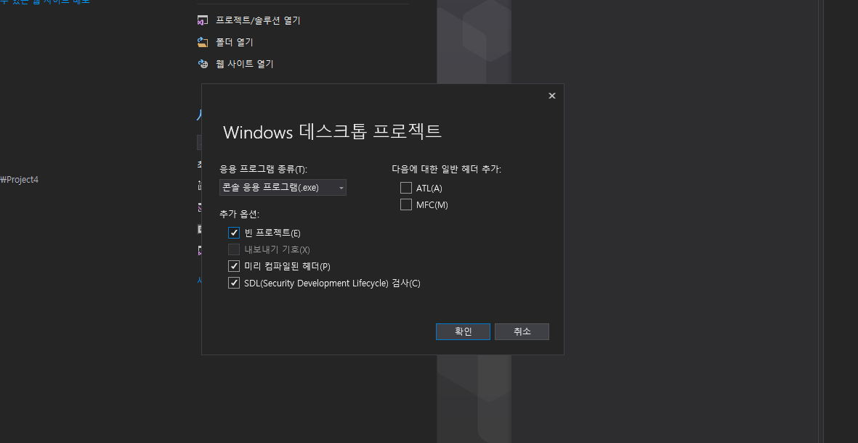

Slide 12
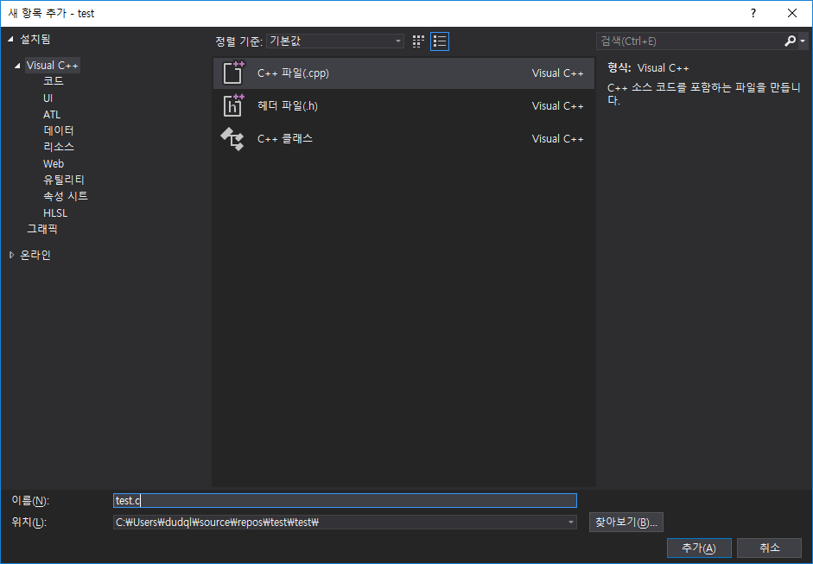
소스파일 생성
Ctrl + Shift + A

Slide 13
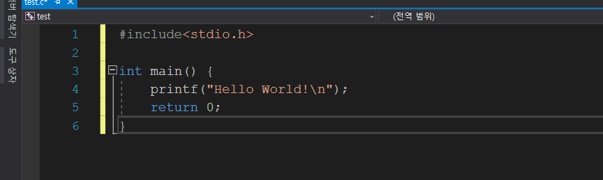
Hello World!

Slide 14
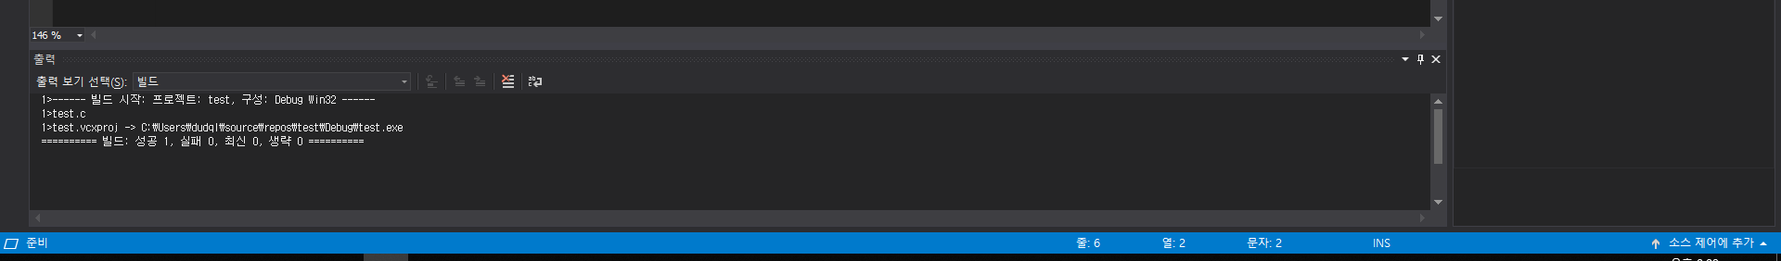
Hello World!
.
빌드 -> 솔루션 빌드
Ctrl + Shift + B

Slide 15
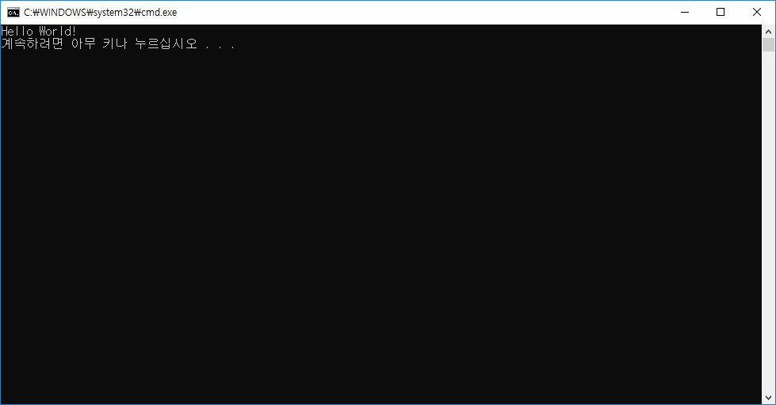
Hello World!
디버그 -> 디버그하지 않고 시작
Ctrl + F5

Slide 16
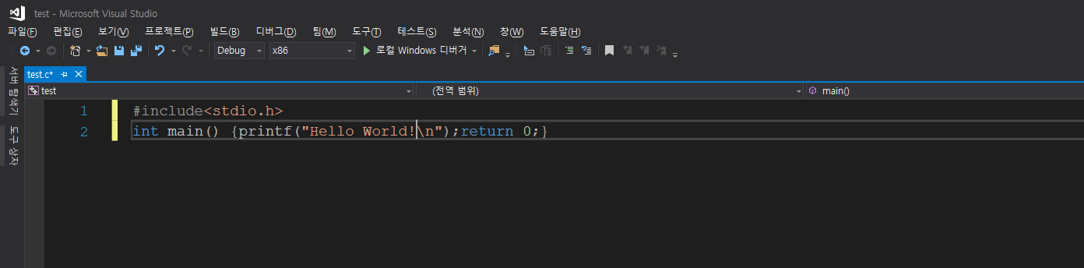
깔끔하게 코딩하자.
가독성이 매우 떨어짐
좋은 개발자가 되기 위해선 좋은 코딩 습관을 들이자

Slide 17
문장 분석!
#include<stdio.h> : 전처리기문
해석 : 컴파일하기전에 stdio.h 파일 가져와서 소스파일에 포함시키세요.
<stdio.h>: standard input output
stdio.h에는 printf, scanf 등 여러가지 입출력 라이브러리가 함수 정의
그외는 <math.h>, <stdlib.h>, <string.h> 등등

Slide 18
int main()
해석: 내가 프로그램의 메인 함수다. 반환형은 int 이다.
int main 모두 소문자임! 대문자 구분하므로 조심!
메인 함수의 몸체라는 것만 기억!
()안에는 매개변수가 들어간다!

Slide 19
printf(“hello world!\n”)
<stdio.h> 파일 안에 정의된 출력 함수
화면에 텍스트나 데이터 값을 출력함
“ ”안에 문자든 숫자든 모두 출력할 수 있도록 지원.

Slide 20
\n
줄 바꿈 제어문자
커서를 다음줄로 옮긴다.
\n 이걸 자체를 출력하고 싶다?? \\n 입력. Ex) printf(“\\n”);
다른 제어문자들도 존재 ex) \a, \t 등등

Slide 21
; (세미콜론)
문장의 끝에는 반드시 ‘ ; ’ 을 붙인다.
컴파일은 ; 단위로 컴파일을 진행한다.

Slide 22
return 0;
해석 : 0을 돌려(반환)줄게. 더 이상 뒤에 있는 소스파일은 컴파일 하지 말아줘. ->종료
int main() 은 메인함수로서 함수는 값을 받고 어떤 값을 또 반환한다.
생략해도 상관없음.

Slide 23
주석
프로그램이 하는 일을 설명하는 글 (부가 설명)
반드시 있어야 하는 부분은 아님
/* 주석
내용 */ => 여러 줄에 거친 주석을 작성할 때
// 주석내용 => 그 줄에서만 주석을 쓸 때

Slide 24
중간 퀴즈
C 언어는 어떤 언어인가? (2가지)

Slide 25
프로그래밍 언어를 기계어로 번역하는 과정을 무엇이라?

Slide 26
프로그램 실행 시 가장 처음 실행되는 함수?

Slide 27
소스파일 만들 때 파일명 뒤에 붙는 확장자명은?

Slide 28
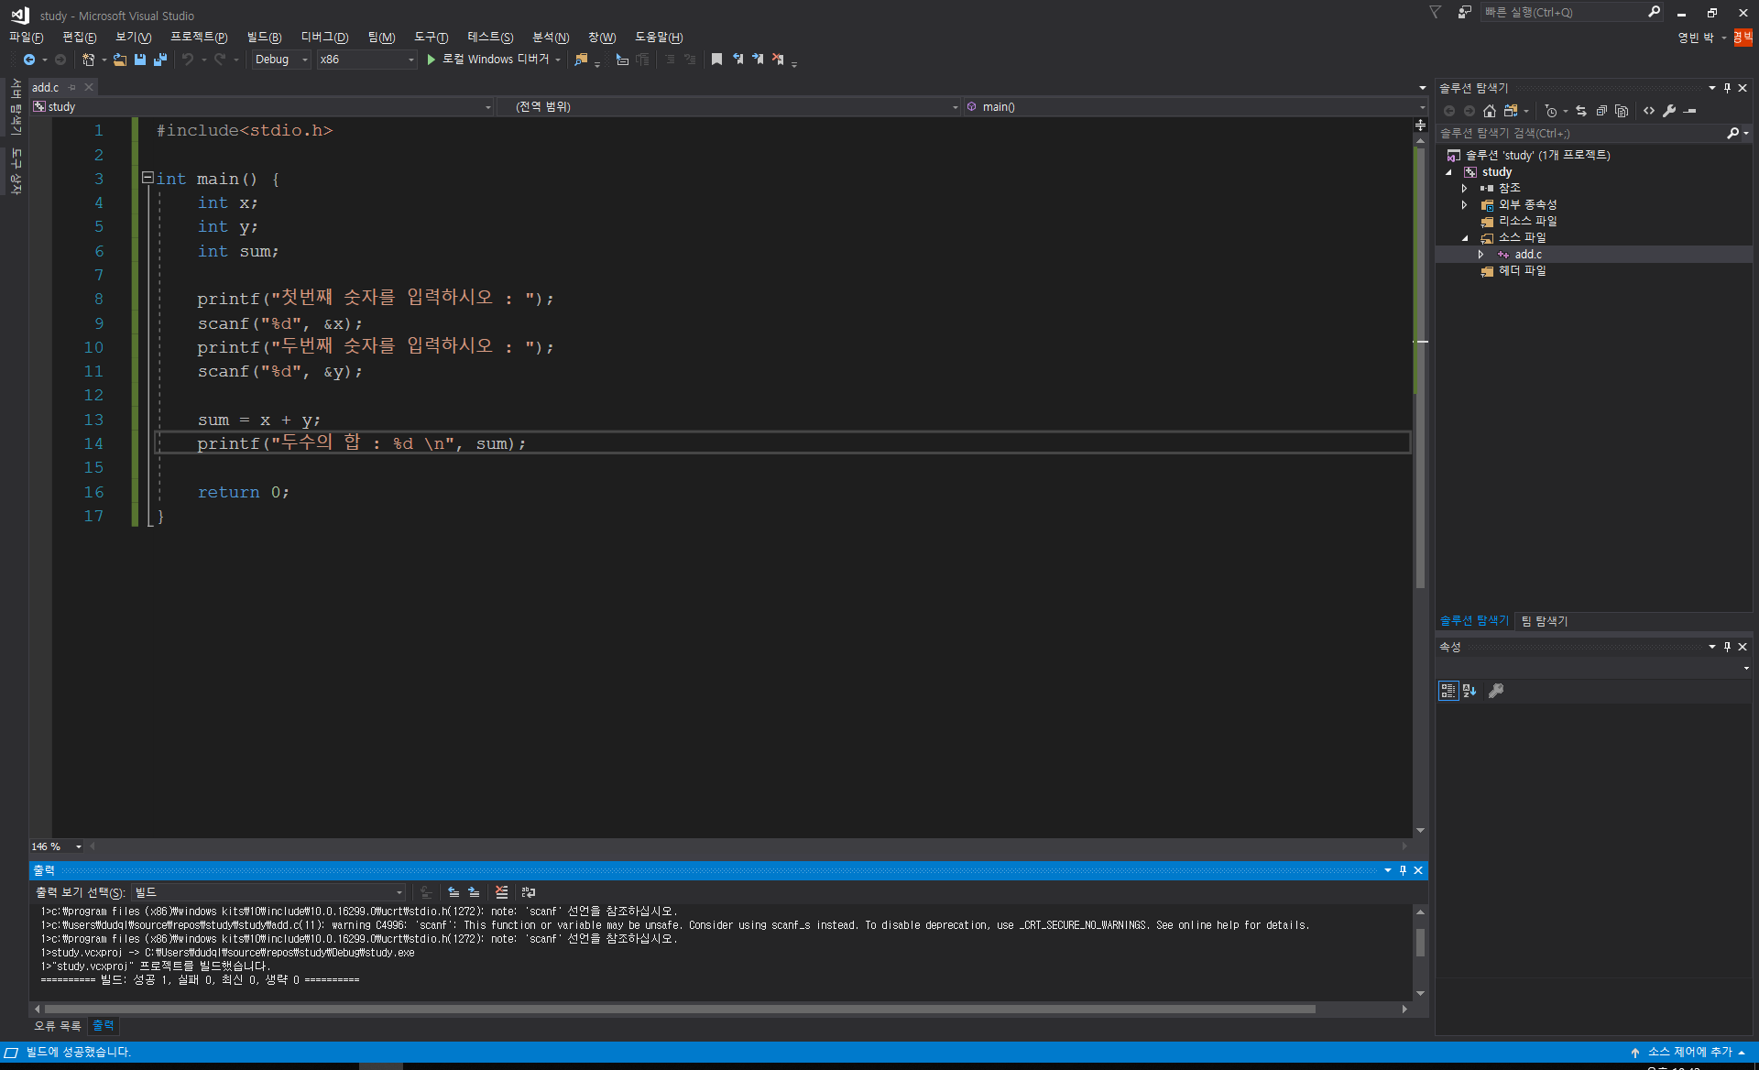
덧셈 프로그램

Slide 29

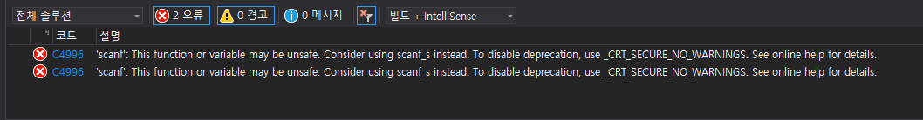
덧셈 프로그램
SDL 검사 체크 해제
소스파일 우클릭 -> 속성 ->
C/C++의 일반탭 ->
SDL검사 -> 아니요

Slide 30
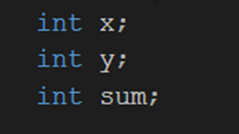
변수
변수를 선언하는 문장
프로그램이 사용하는 데이터를 저장할 목적으로 사용되는 메모리 공간
int 는 변수의 자료형(type)을 지정함. 자료형에 따라 담을 수 있는 데이터의 종류나 크기가 달라짐.
int, short, long 과 같은 자료형은 정수만, float, long, double 과 같은 자료형은 실수를, char 자료형은 문자를 담는다.
x, y, sum 은 변수의 이름
즉, int형(정수를 담는) 변수 x, y, sum을 선언하여 사용하겠다. 라는 의미임

Slide 31
수식과 연산
x와 y를 더하여 sum에 저장하겠다
‘=‘ 은 대입연산자로 ‘x = 100’ 과 같은 식은 변수 x에 100을 저장함과 같은 의미
100 = x 처럼은 쓰이지 않음!! 변수가 왼쪽, 값이 우변에 위치함 (l-value, r-value)
연산 | 연산자 | 수식
덧셈 | + | x + y
뺄셈 | - | x – y
곱셈 | * | x * y
나눗셈 | / | x / y
나머지 | % | x % y

Slide 32
printf()
“ “ 안에 들어있는 문자열 출력 (Hello World 예제에서 다뤘음)
변수도 출력 가능
위의 문장에선 %d 위치에 sum 값을 출력함
형식제어문자열(format string)과 변수의 타입을 일치시켜야 함
형식 지정자 | 의미 | 예 | 실행 결과
%d | 10진 정수로 출력 | printf(“%d \n”, 10); | 10
%f | 실수로 출력 | printf(“%d \n”, 3.14); | 3.14
%c | 문자로 출력 | printf(“%d \n”, ‘A’); | A
%s | 문자열로 출력 | printf(“%d \n”, “Hello”); | Hello

Slide 33
scanf()
사용자에게 데이터를 입력 받아 변수에 저장하는 함수
형식 지정자로 입력 받을 형식을 지정
형식제어문자열과 변수의 타입을 일치시켜야 함
반드시 변수 앞에 &(앰퍼샌드)를 붙인다. 이는 변수의 주소를 의미
형식 지정자 | 의미 | 예
%d | 정수를 10진수로 입력한다. | scanf(“%d”, &i);
%f | Float형의 실수로 입력한다. | scanf(“%f”, &f);
%lf | Double형의 실수로 입력한다. | scanf(“%lf”, &d);
%c | 문자 형태로 입력한다. | scanf(“%c”, &ch);
%s | 문장 형태로 입력한다. | scanf(“%s”, s);

Slide 34

실습 문제
Printf() 문을 1번만 사용하여 다음과 같은 출력문을 완성하시오.

Slide 35
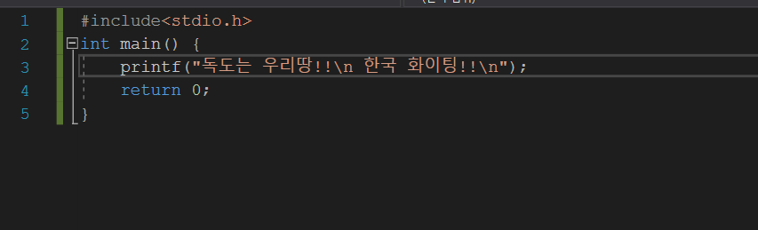

Slide 36

실습 문제
(mistake x, real number O)
사용자로부터 원의 반지름을 실수로 입력 받아 원의 면적을 구하시오. (PI = 3.14 로 계산)

Slide 37
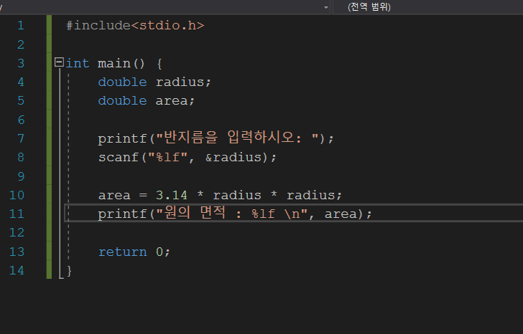

Slide 38


실습 문제
다항식 $3x^{2}+7x+11$ 의 값을 계산하는 프로그램을 작성하라. x의 값은 실수로 사용자에게 입력받는다.
hint) 제곱은 x*x와 같이 계산한다.

Slide 39


Slide 40
다음주
변수와 자료형, 수식과 연산자

Slide 41
감사합니다

